Slide 1
《アーバンデータチャレンジ2017》 和歌山ローカルナレッジ
地域を知り、共有すれば、心が動く。
上仲 輝幸
株式会社 紀伊民報 マルチメディア事業部
〒646-8660 和歌山県田辺市秋津町100
TEL.0739-26-7171 FAX.0739-81-7181
e-mail：t-kmnk@agara.co.jp

Slide 2
和歌山ローカルナレッジとは
●和歌山県におけるオープンデータの取り組みと、和歌山大学がきっかけで広がった LocalWikiやOSMを活用した、マッピングパーティーやシビックテックの活動。
●自治体や学校、さまざまな組織や企業、住民などが連携して、地域の歴史や文化、 地理、産業、観光資源などを集約し、共有財産とする。
●紀伊民報のホームページ更新システム「ｅメイド」を通して、WEBサイトや印刷物で 見える化。ソーシャルメディアなどを活用し、情報流通の促進をする。
●さまざまな立場や多世代との交流活動を通じて、情報を共有し、地域課題の解決に 取り組み、昔を知り、今に合った地域コミュニティーの再構築が最大の目的。
LocalWiki
ホームページ 印刷物
ホームページ 印刷物 制作システム
OpenStreetMap
CSV
オープンデータ

Slide 3
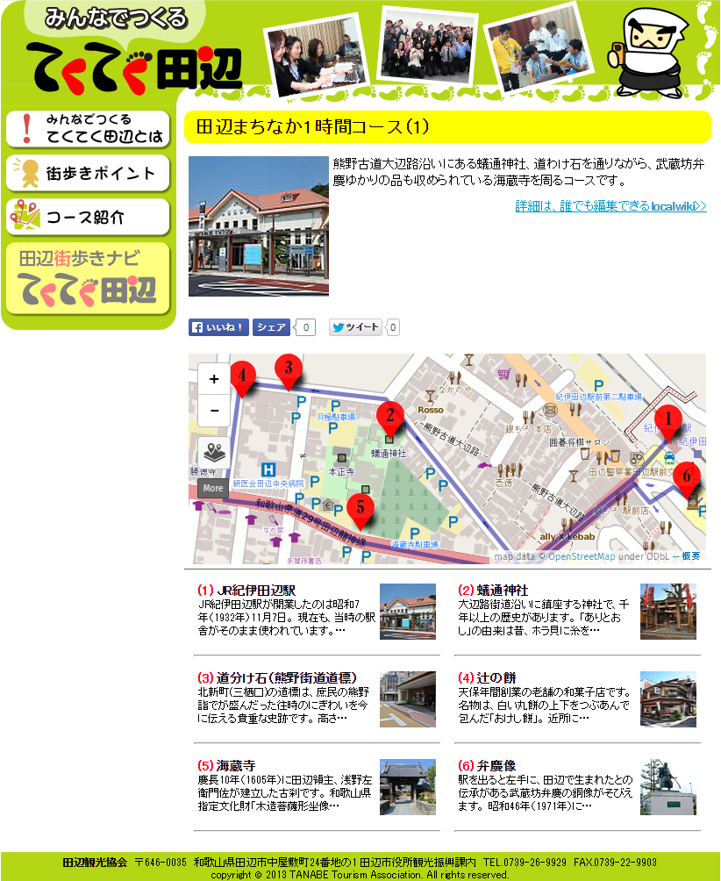
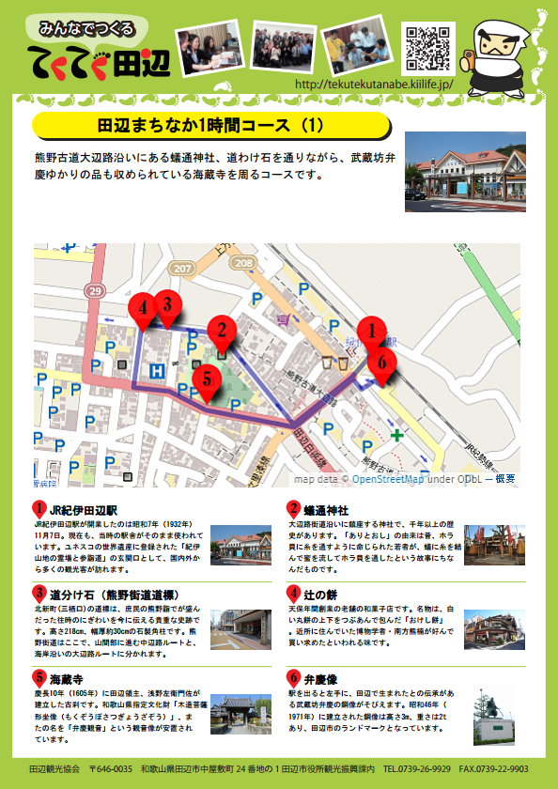
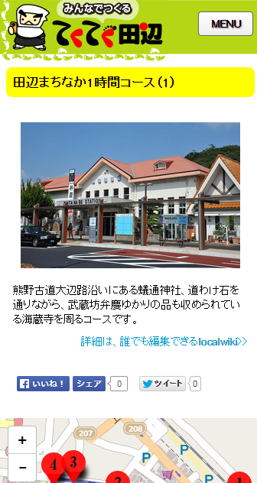
ホームページ更新システム「ｅメイド」
●eメイドは、ホームページや印刷物を制作する紀伊民報のシステム。
●さまざまAPIのサービスや、CSVからもインプットとアウトプットが可能。
和歌山ローカルナレッジでは、下記を使用して、情報流通の促進を図る
●LocalWikiからAPIで情報を取得し、WEBサイトや印刷物を生成する仕組み
●CSVデータから、WEBサイトを生成する仕組み
WEBサイト
印刷物（PDF）
CC BYライセンス (二次利用、再配布が自由)

Slide 4
アーバンデータチャレンジ2017の活動紹介
UDC和歌山実行委員会では、継続した活動を原則とした、 下記３つの枠組みで、７つの取り組み。
●LocalWikiを活用した取り組み【和歌山大学主体】
●LocalWikiを活用した取り組み【上仲（紀伊民報）主体】
●CSVの活用と情報流通の取り組み
この取り組みで「ｅメイド」を通して、LocalWikiを活用した７つのサイトと、CSVを活用したサイト内コンテンツ１つを作成。
リンク集：http://wlk.civic.style/udc2017/

Slide 5
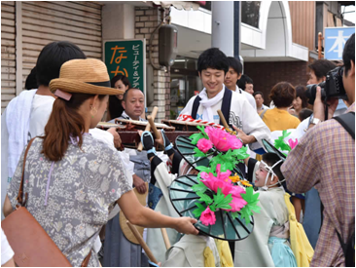
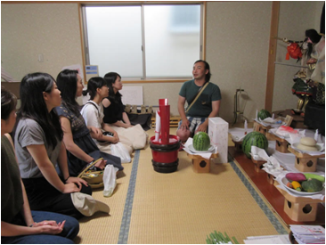
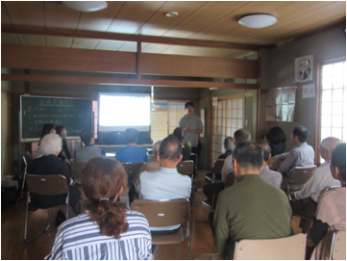
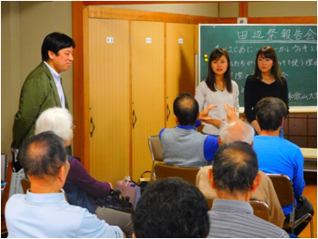
「田辺祭を世界に発信！」～OSMとLoacalWikiを活用した、地域資源の発掘と情報発信によるリーダー育成事業～(1)
●LocalWikiを活用した取り組み【和歌山大学主体】
【活動内容】
450年余りの歴史をもつ田辺祭に、大学生らが参加。
住民らの手伝いをしながら祭りの歴史や行事などを調べ、LocalWikiとOSMにまとめる。
本活動の成果は、紀伊民報が開発したLoacalWikiやOSMにあるデータを、APIを使ってWebサイトや印刷物に出力するシステムを使って、他の和歌山県ブロックにおける活動の成果もまとめてUDC提出作品とする。
【目的】
活動を通して、持続可能な社会を担う
リーダーの育成を行うとともに、その
成果を通じて地元愛の醸成を行うことが
主たる目的。

Slide 6
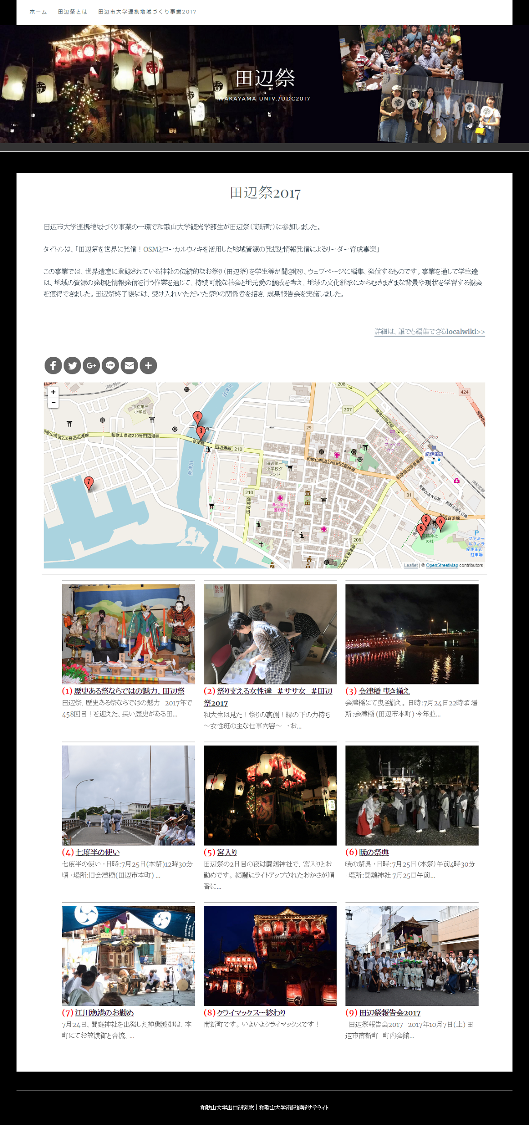
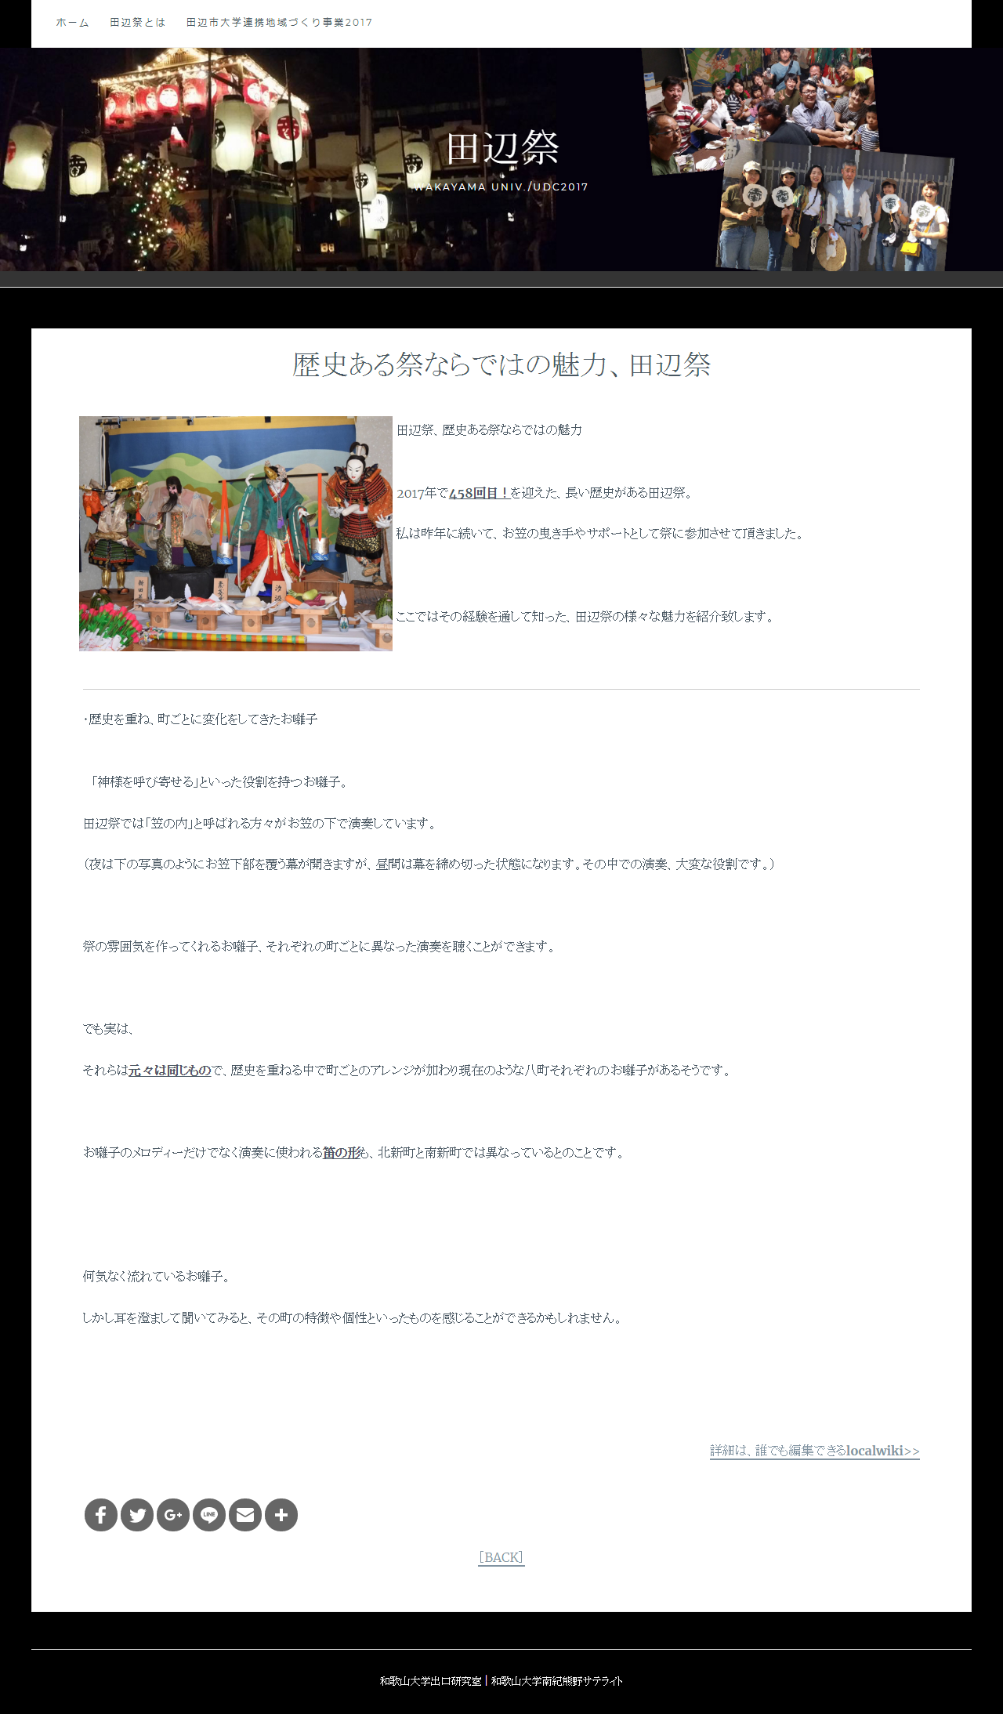
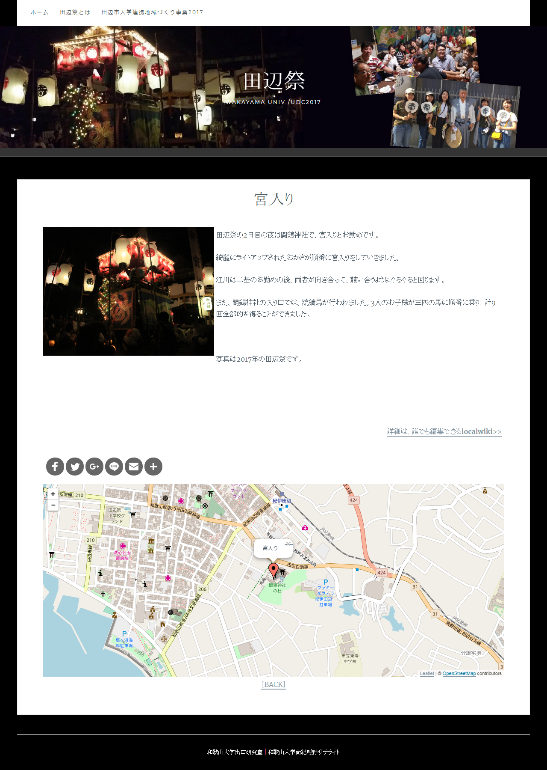
「田辺祭を世界に発信！」～OSMとLoacalWikiを活用した、地域資源の発掘と情報発信によるリーダー育成事業～(2)
●LocalWikiを活用した取り組み【和歌山大学主体】
【開催日時・場所】 2017/7/24・25 田辺市街地
［報告会］ 2017/10/7 南新町内会館２階
【主催・共催・後援】 主催：和歌山大学出口研究室、 和歌山大学 南紀熊野サテライト
後援：上仲輝幸（UDC和歌山実行委員会・紀伊民報）
【参加者数】
26名：大学教員14名、大学生11名、新聞社1名 ［報告会］ 40名：大学教員4名、大学生3名、新聞社2名、 南新町住民30名、和歌山県庁1名
【ホームページ】
http://wutm.civic.style

Slide 7
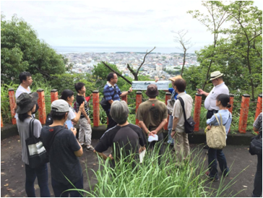
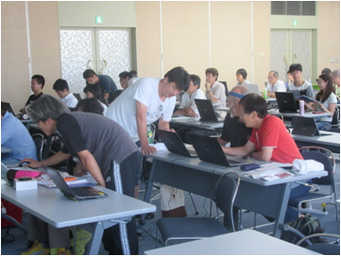
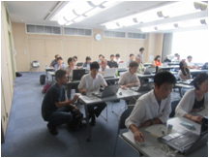
熊野郷土学Ａ ～郷土学からの地域振興～ 地域情報を発信。LocalWiki、OSM地図で街を編集。(1)
●LocalWikiを活用した取り組み【和歌山大学主体】
【活動内容】
午前中に、地域ガイド、大学教員と共に参加者等が世界遺産と南紀熊野ジオパークエリアである新宮市内の史跡や名勝を巡り、記事を収集。その後、午後から新宮信用金庫５階の授業会場にてLocalWikiとOSM記事を作成する演習を実施した。作業に慣れない社会人受講生や高校生受講生に、経験のある大学生らがサポートしながら各自作成した。その後、皆で作成したページの報告会を開催した。授業実施終了後も継続して市民が記事を記載する活動を継続している。
【目的】
熊野地域の資源の発掘と活用を 推進することが目的。

Slide 8
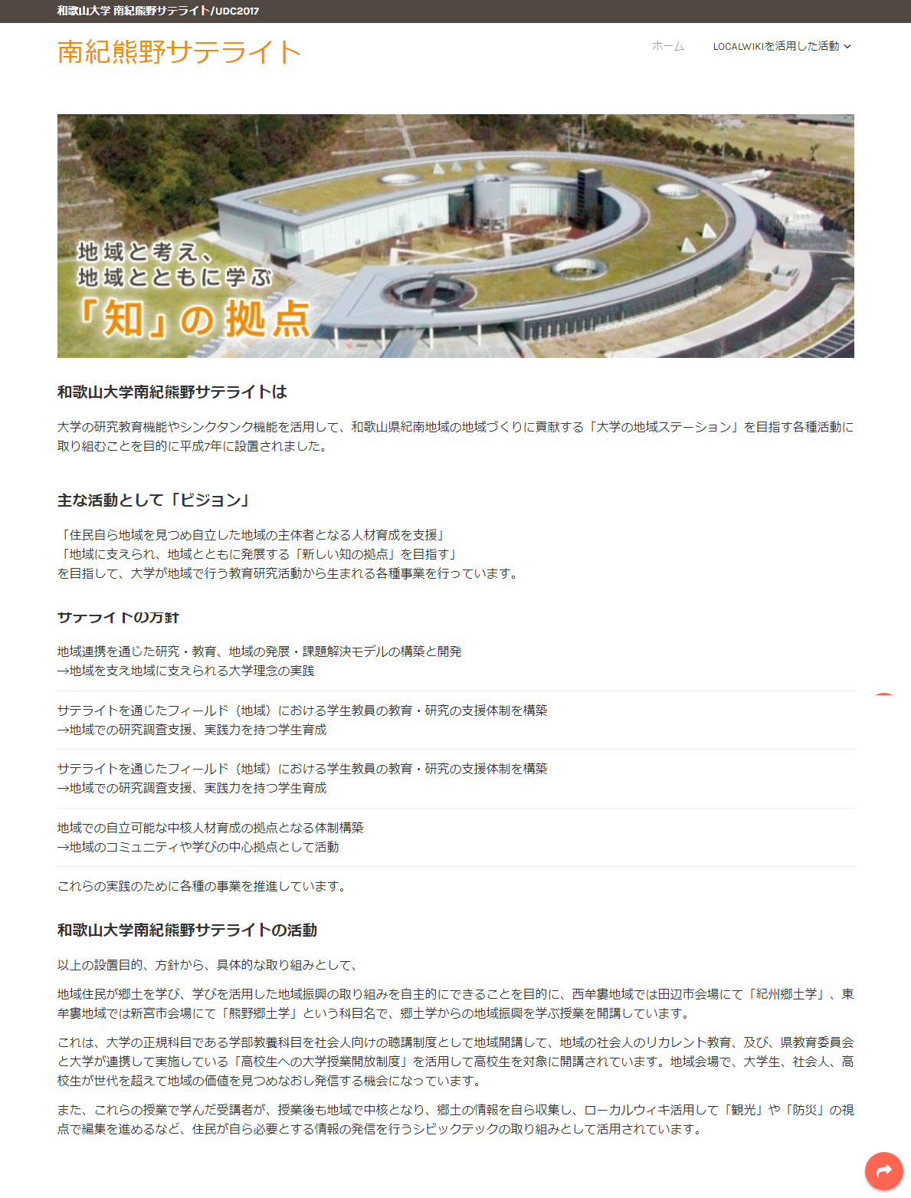
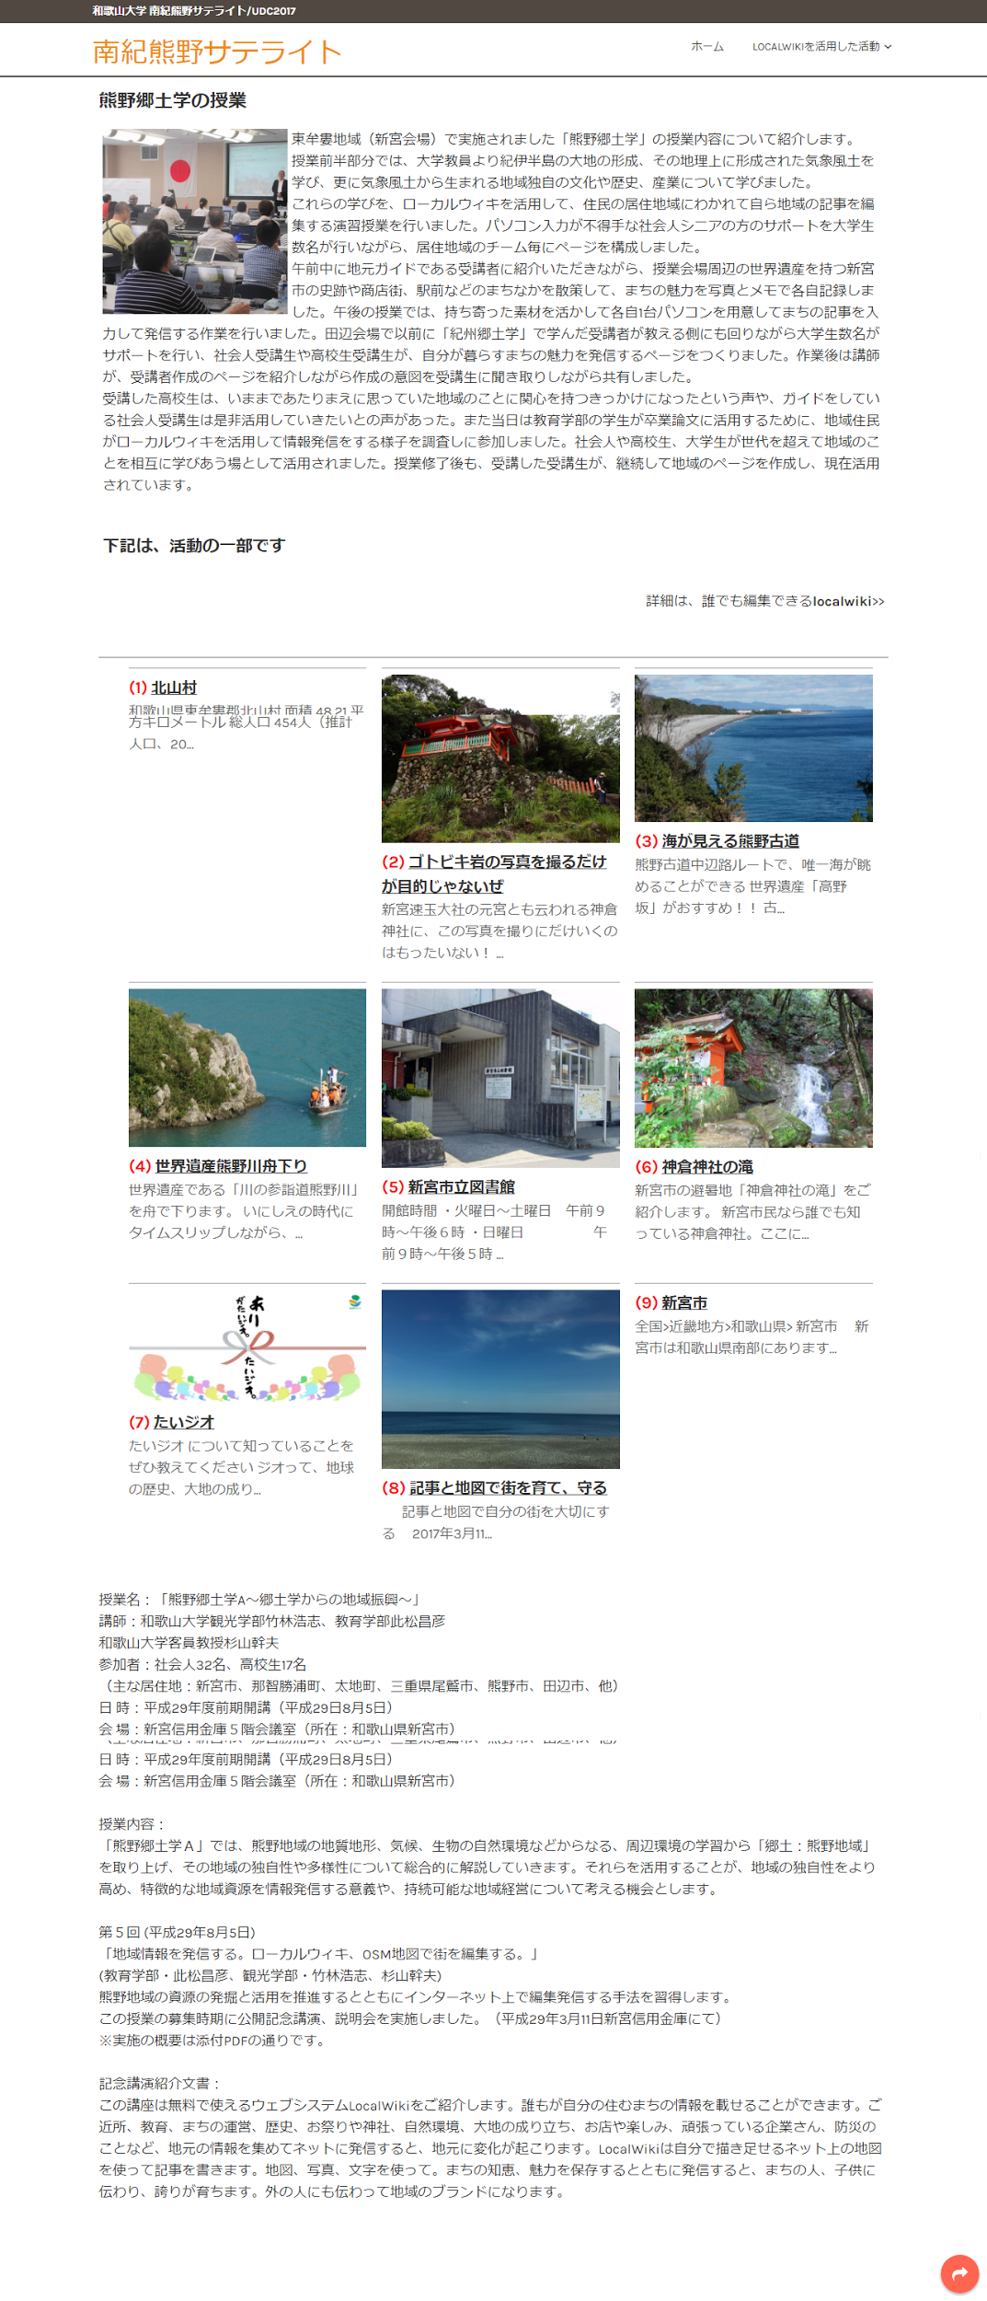
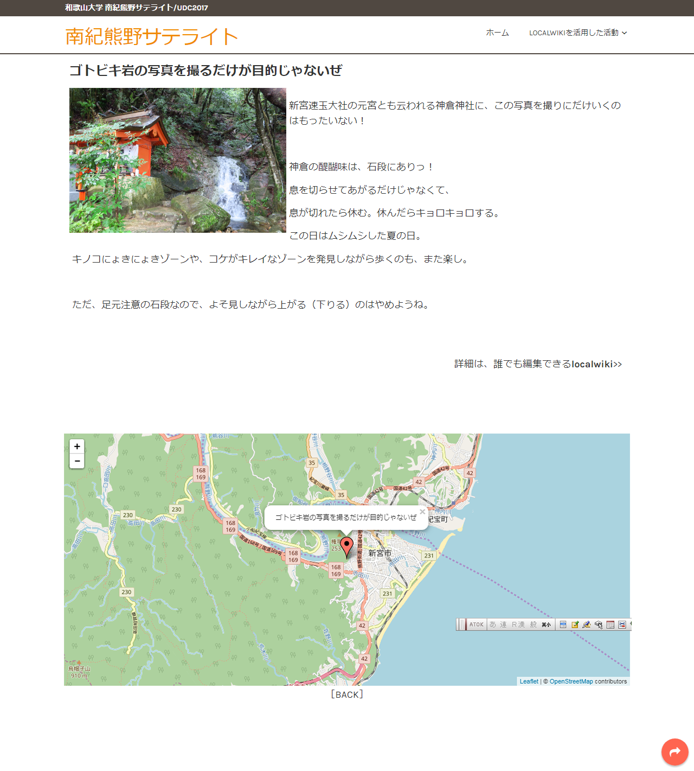
熊野郷土学Ａ ～郷土学からの地域振興～ 地域情報を発信。LocalWiki、OSM地図で街を編集。(2)
●LocalWikiを活用した取り組み【和歌山大学主体】
【開催日時・場所】 2017/8/5
新宮市街地、新宮信用金庫５階会議室
【主催・共催・後援】 主催：和歌山大学 南紀熊野サテライト
後援：上仲輝幸（UDC和歌山実行委員会・紀伊民報）
【参加者数】
38名：和歌山大学教職員8名、和歌山大学生4名、 受講生25名（近隣住民、高校生など）、 新聞社1名
【ホームページ】
http://wunks.civic.style

Slide 9
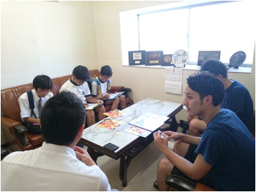
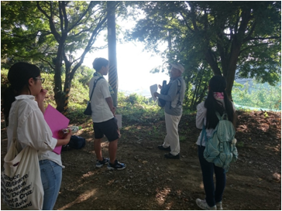
地域力・仕事再発見ワークショップ(1)
●LocalWikiを活用した取り組み【和歌山大学主体】
【活動内容】
和歌山大学の学生と上富田中学校の生徒が8月25、26日上富田町内の名所や事業所を巡り、地域の人や仕事について学習。
25日は、和歌山県内の活動紹介、UDC2017への参加について説明。その後、熊野古道、歴史、食の３つの班に分かれ、町に出て現地調査。 26日は、LocalWikiへの編集作業。以降は上富田中学校パソコン部のクラブ活動で、引き続き編集作業。 11月1日に上富田中学校文化・学習発表会において報告会。
本活動の成果は、紀伊民報が開発したLoacalWikiやOSMにあるデータを、APIを使ってWebサイトや印刷物に出力するシステムを使って、他の和歌山県ブロックにおける活動の成果もまとめてUDC提出作品とする。
【目的】
和歌山大学が県内の中学校や高校と協力して取り組む「地域人・仕事再発見ワークショップ」。地域の良さを見直すことで若者の定着に繋げることや、コミュニケーション能力の向上などが目的。

Slide 10
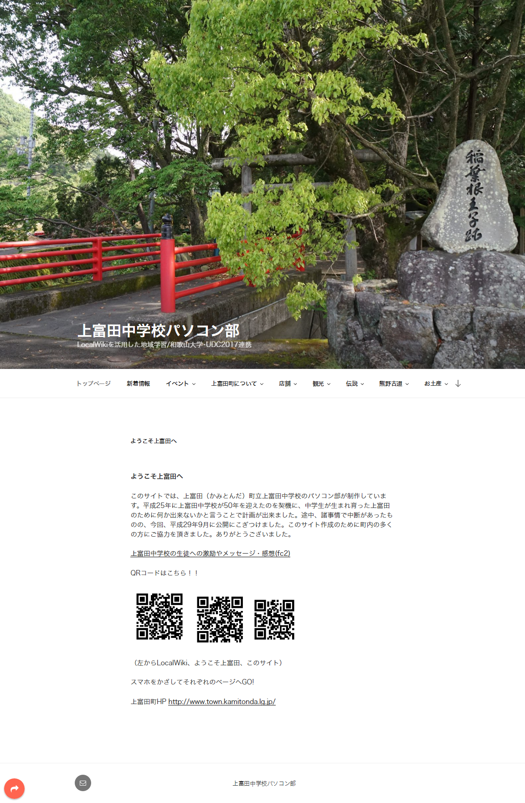
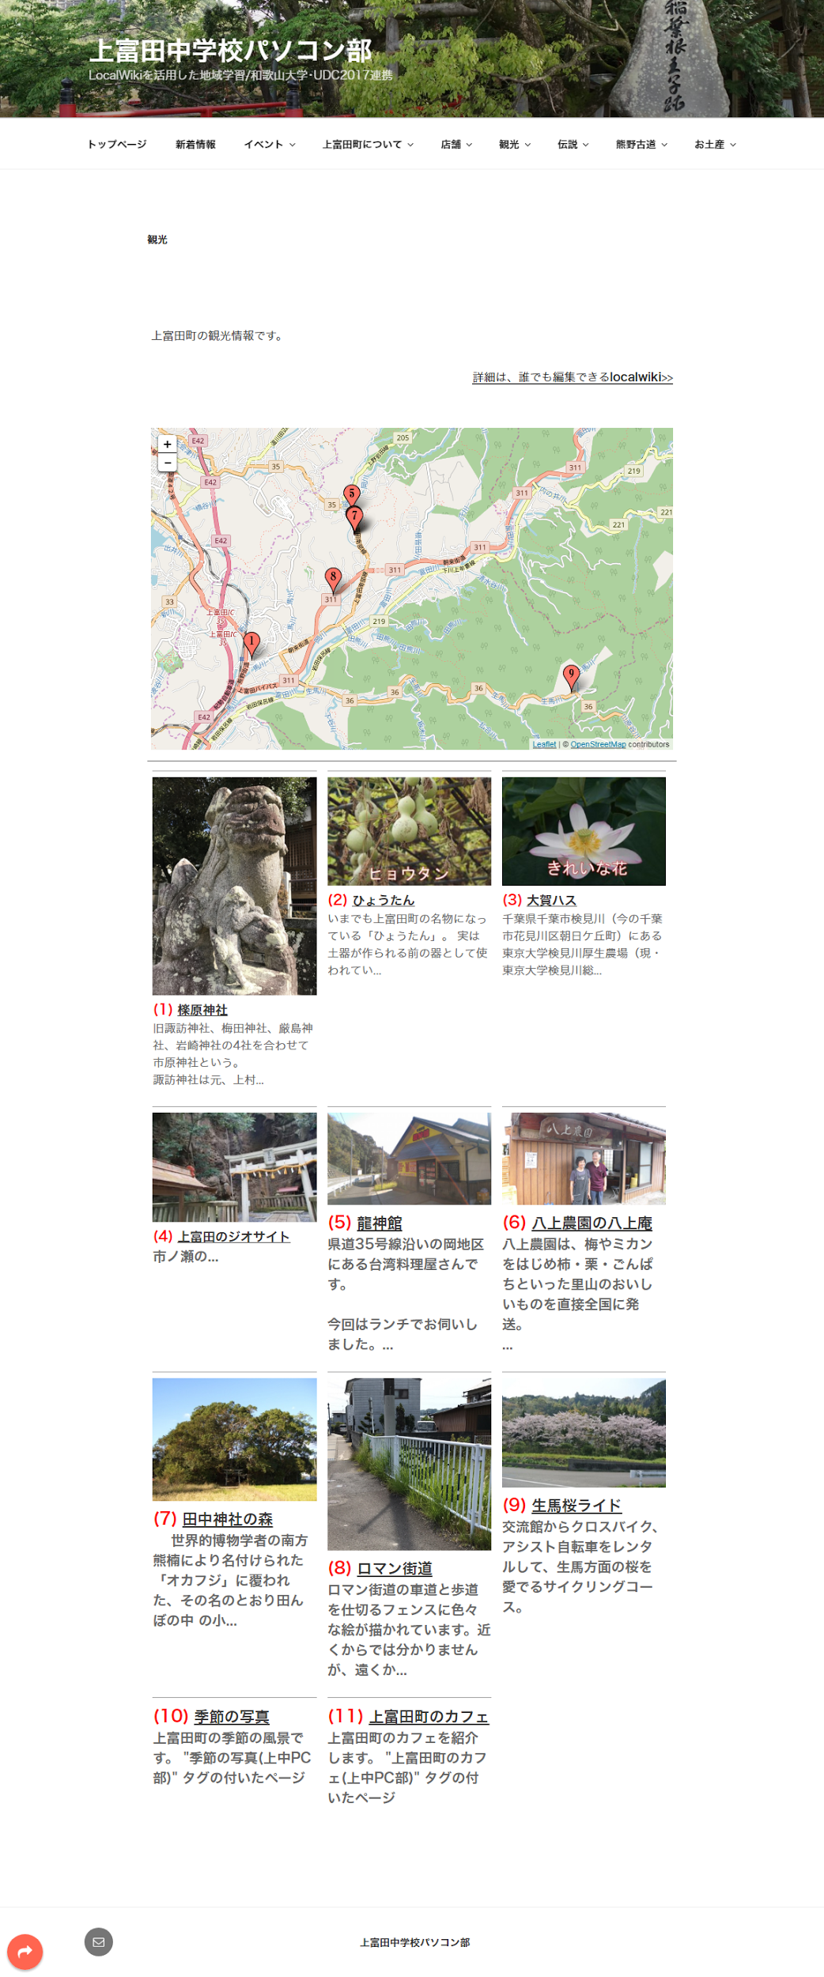
地域力・仕事再発見ワークショップ(2)
●LocalWikiを活用した取り組み【和歌山大学主体】
【開催日時・場所】 2017/8/25・26 上富田町内、上富田中学校
【主催・共催・後援】 主催：和歌山大学
上富田中学校パソコン部
後援：上仲輝幸
(UDC和歌山実行委員会・紀伊民報）
【参加者数】
20名：大学教員1名、大学生6名、
中学教員1名、中学生11名、
新聞社1名
【ホームページ】
http://ktdjhs.civic.style

Slide 11
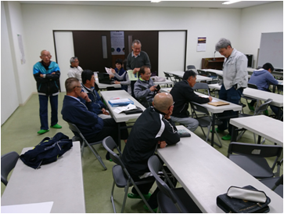
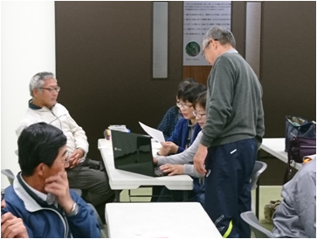
備長炭を中心とする秋津川の情報化活動(1)
●LocalWikiを活用した取り組み【上仲（紀伊民報）主体】
【活動内容】
田辺市秋津川公民館と地域住民、地域おこし協力隊、地元高校生、秋津川中学校教諭、元秋津川中学校教諭などが、紀州備長炭発祥の地の秋津川の歴史や、備長炭で作った楽器「炭琴」などの音楽活動などを、LocalWikiにまとめる。サイトイメージの絵は、地元の高校生が担当し、イベントにも参加している。 本活動の成果は、紀伊民報が開発したLoacalWikiやOSMにあるデータを、APIを使ってWebサイトや印刷物に出力するシステムを使って、他の和歌山県ブロックにおける活動の成果もまとめてUDC提出作品とする。
【目的】
秋津川は、人口減少や少子化、過疎化問題が特に深刻。活動を通じて、多世代コミュニティーを再構築し、情報を共有、継承する環境を整えることが目的。

Slide 12
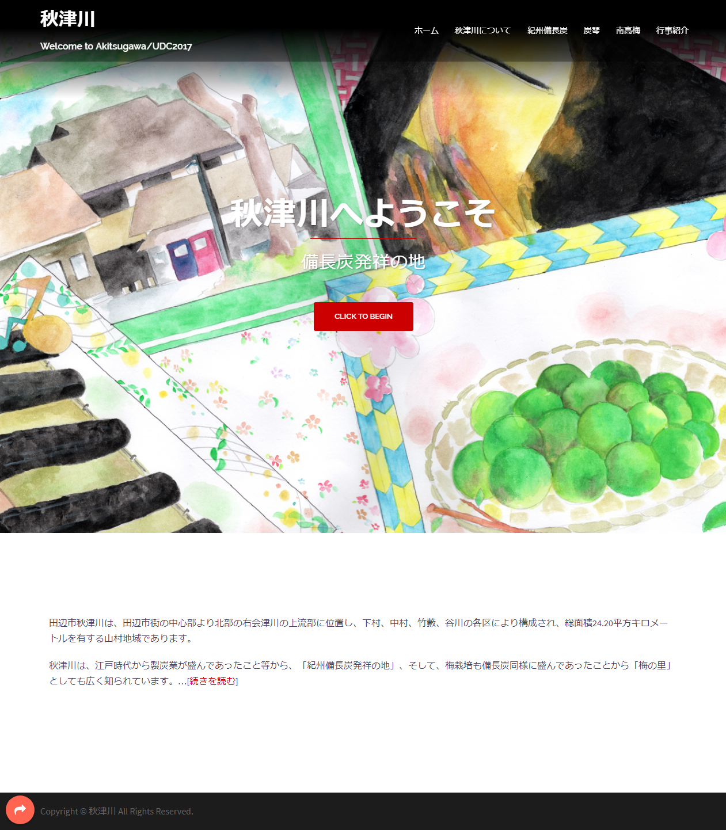
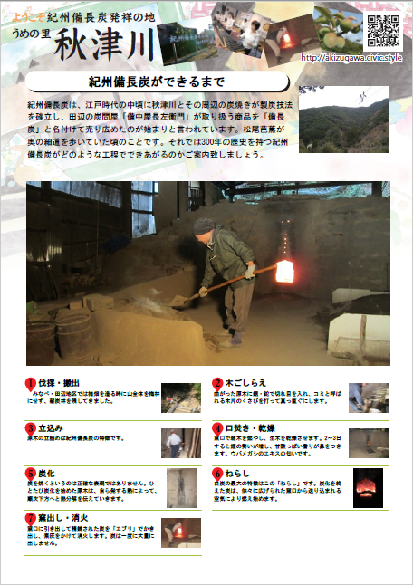
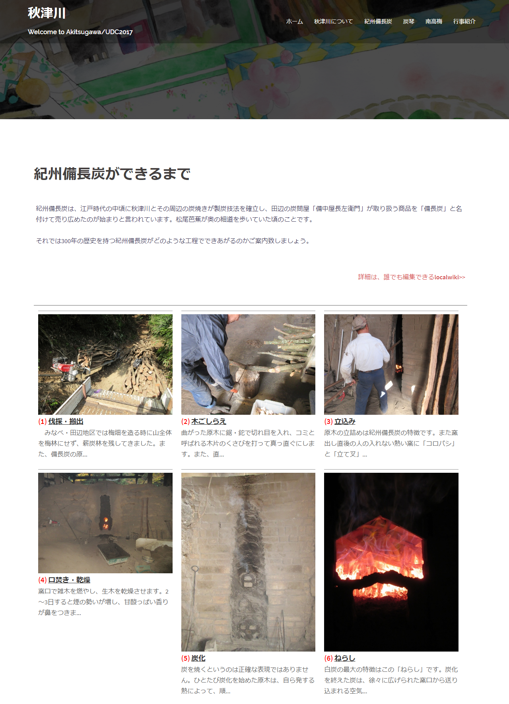
備長炭を中心とする秋津川の情報化活動(2)
●LocalWikiを活用した取り組み【上仲（紀伊民報）主体】
【開催日時・場所】 2017/11/13
2017/12/7
2018/1/18
秋津川公民館
【主催・共催・後援】 主催：秋津川公民館
後援：上仲輝幸(UDC和歌山実行委員会・紀伊民報）
【参加者数】
20名：秋津川住民16名、 秋津川中学校校長と担当教員1名、 元秋津川中学校教員1名、 地元高校生1名
【ホームページ】
http://akizugawa.civic.style
印刷物（PDF）→
←

Slide 13
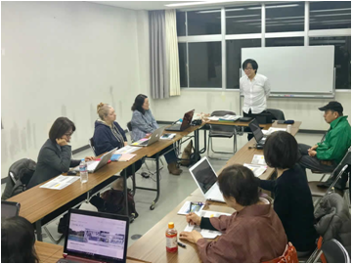
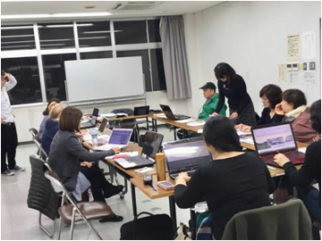
LocalWikiの活用」勉強会(1)
●LocalWikiを活用した取り組み【上仲（紀伊民報）主体】
【活動内容】
TIEGAは、現在持っている情報をデジタル化する上で、次世代に継承するため、共有財産として情報化をする。学校連携を図れることを目的に、田辺高校の全校生徒が編集できるLocalWikiに情報化をする。 本活動の成果は、紀伊民報が開発したLoacalWikiやOSMにあるデータを、APIを使ってWebサイトや印刷物に出力するシステムを使って、他の和歌山県ブロックにおける活動の成果もまとめてUDC提出作品とする。
【目的】
ガイド個人で持っている情報をデジタル化することと、田辺高校の全校生徒、県内いくつかの中学・高校で編集できるLocalWikiに情報化することで、学校連携を図れることが目的。

Slide 14
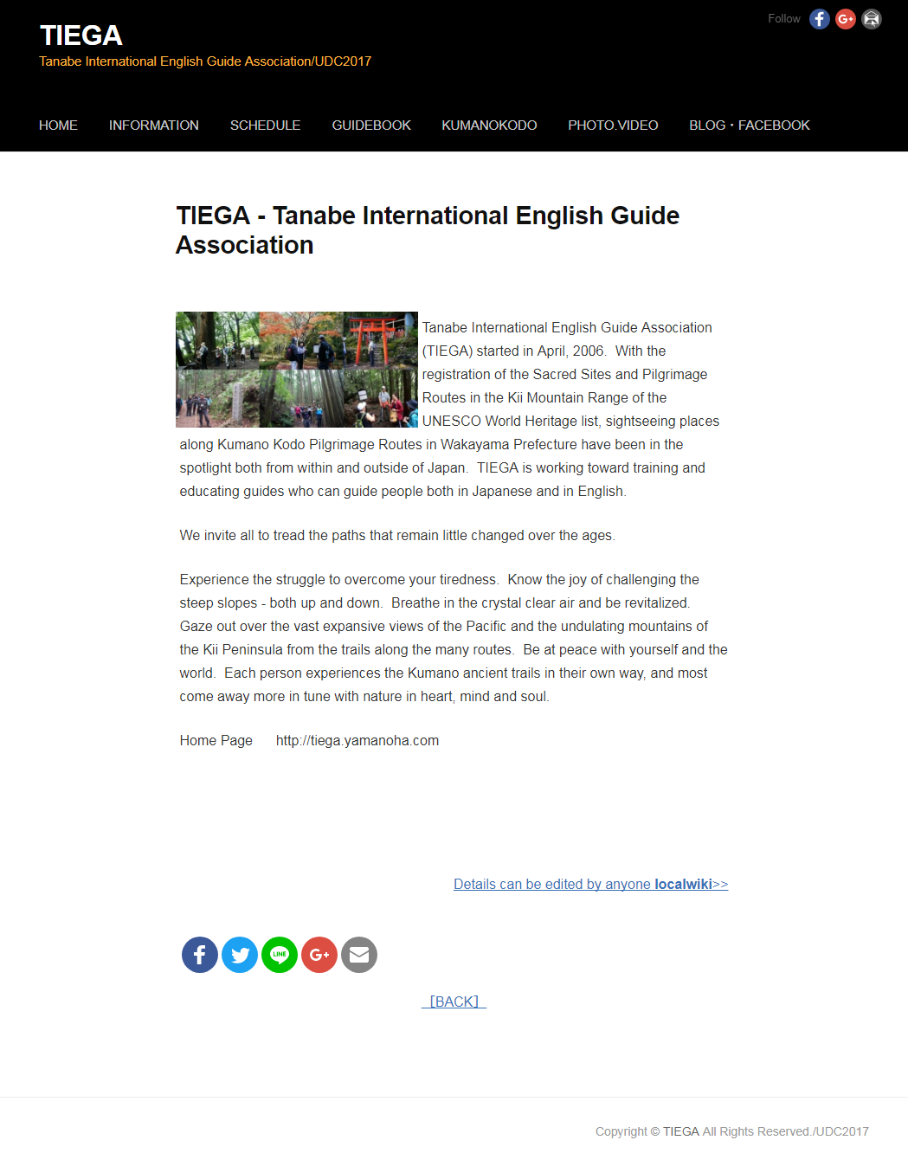
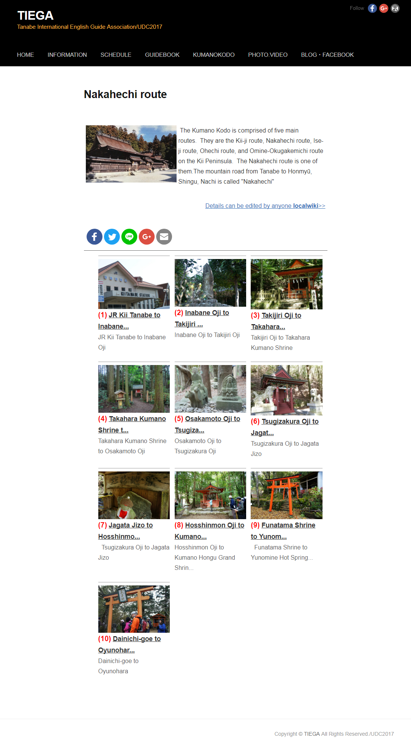
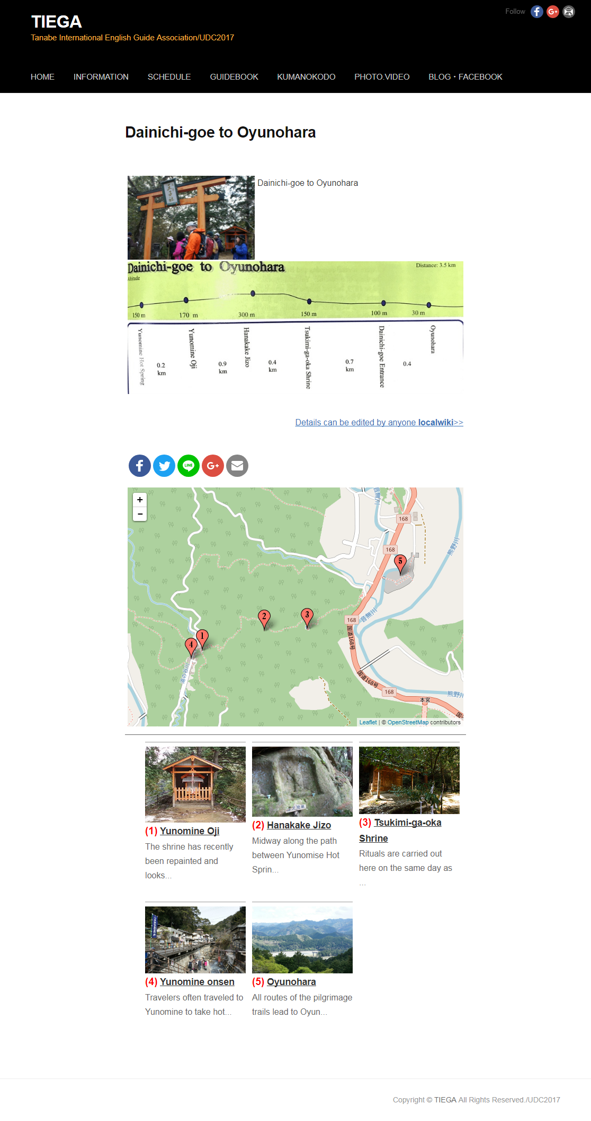
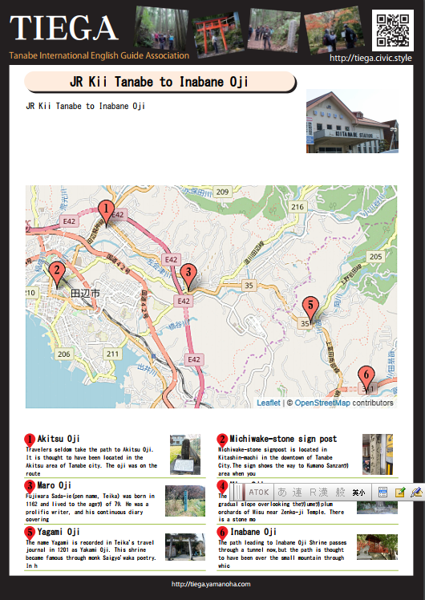
LocalWikiの活用」勉強会(2)
●LocalWikiを活用した取り組み【上仲（紀伊民報）主体】
【開催日時・場所】 2017/11/11
田辺市民総合センター2階研修室
【主催・共催・後援】 主催：TIEGA（田辺国際英語ガイドの会 大河）
後援：上仲輝幸(UDC和歌山実行委員会・紀伊民報）
【参加者数】
12名：TIEGAメンバー11名
新聞社1名
【ホームページ】
http://tiega.civic.style
印刷物（PDF）→
LocalWiki内に情報があれば、10分程度で、本日のルートマップや、宿泊施設周辺の観光名所など、オリジナルの印刷物を作成可能。

Slide 15
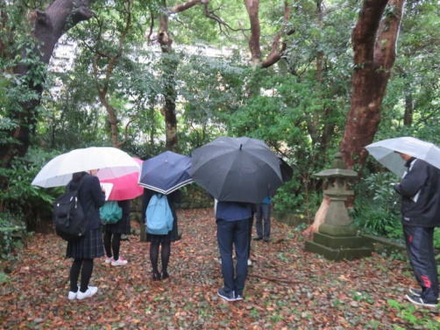
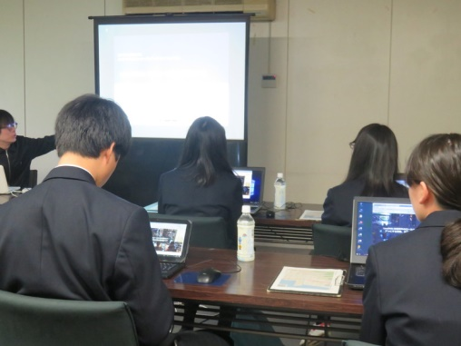
串本街歩き＆LocalWiki編集会(1)
●LocalWikiを活用した取り組み【上仲（紀伊民報）主体】
【活動内容】
串本町では、古民家再生プロジェクトに伴い運営団体を設立予定。古民家を宿泊施設にするとともに、2016年10月に、世界遺産熊野古道の追加登録箇所もあることから、地域情報をLocalWikiやOSMにまとめる。今回のイベントでは、串本古座高校CGS部（別名：地域包括的支援部）の代表と、古民家周辺を街歩きし、LocalWikiとOSMの編集作業をした。
本活動の成果は、紀伊民報が開発したLoacalWikiやOSMにあるデータを、APIを使ってWebサイトや印刷物に出力するシステムを使って、他の和歌山県ブロックにおける活動の成果もまとめてUDC提出作品とする。
【目的】
観光情報環境の整備と、地域みんなので、地域の歴史や文化、地理、産業、観光資源などの情報化することを通じて、郷土愛を育てることが目的。

Slide 16
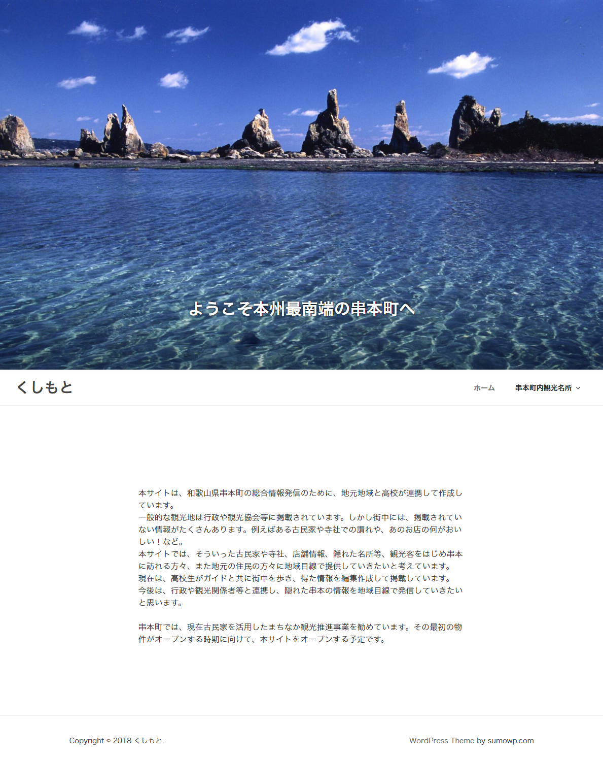
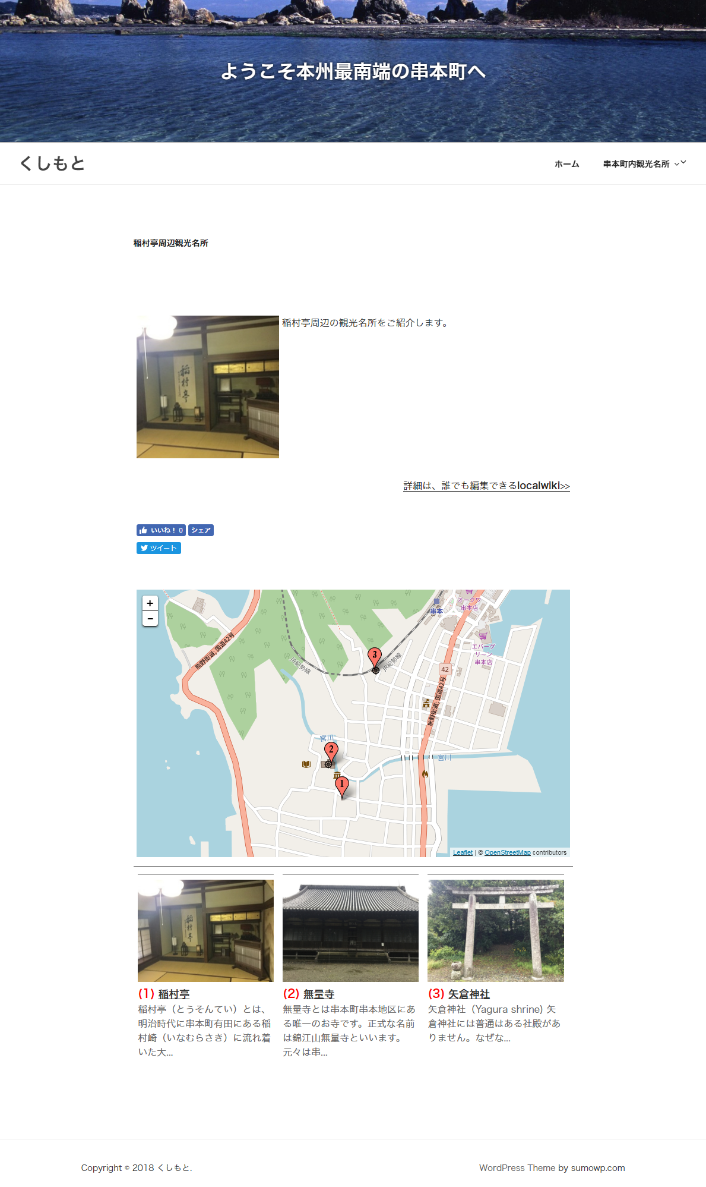
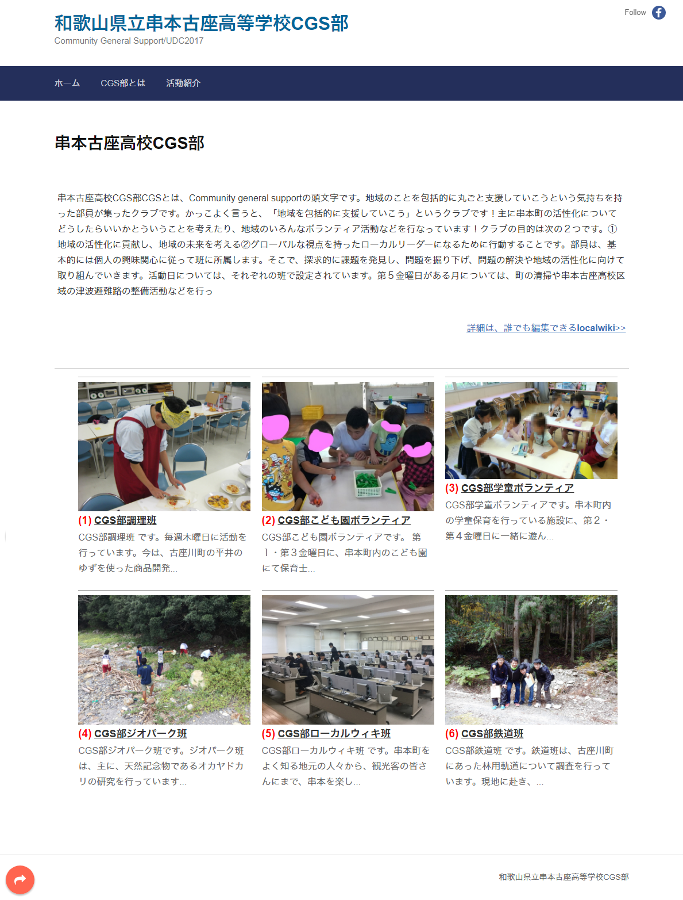
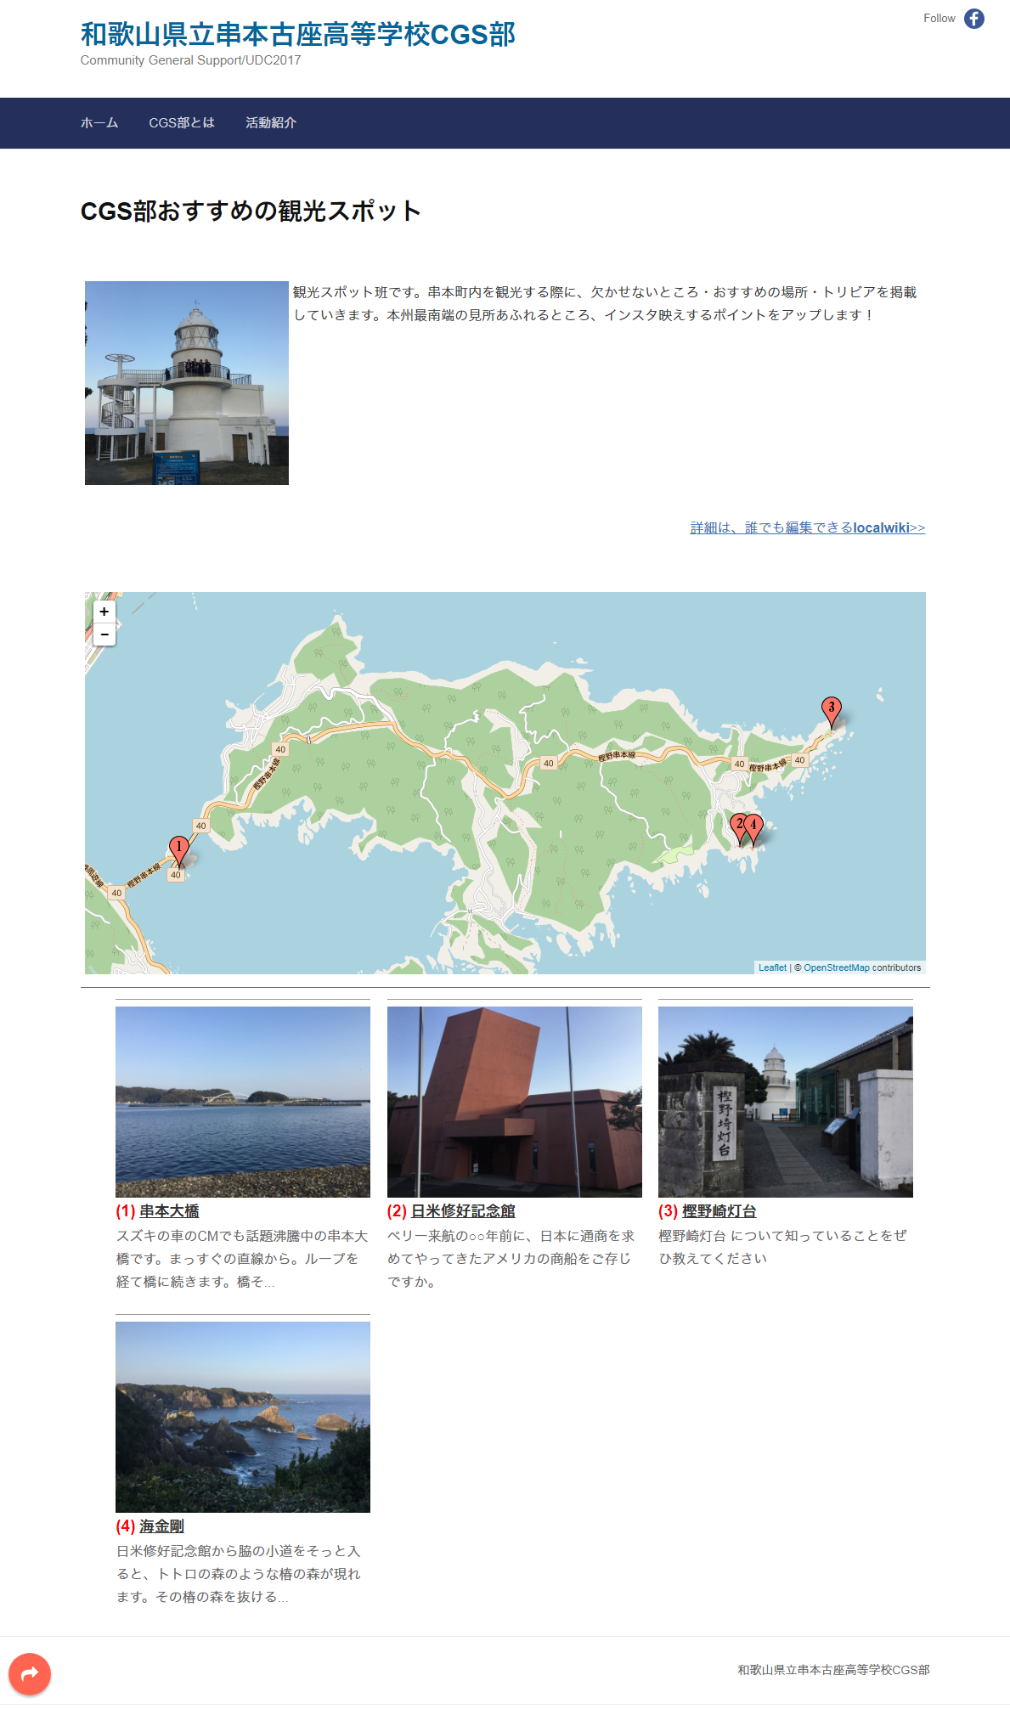
串本街歩き＆LocalWiki編集会(2)
●LocalWikiを活用した取り組み【上仲（紀伊民報）主体】
【開催日時・場所】 2017/11/18
串本町役場別館会議室１階
【主催・共催・後援】 主催：和歌山県立串本古座高等学校ＣＧＳ部、
後援：上仲輝幸(UDC和歌山実行委員会・紀伊民報） 共催：アーバンデータチャレンジ2017実行委員会
【参加者数】
11名：高校教員2名、高校生4名、 串本役場2名、和歌山県庁2名、 新聞社1名
【ホームページ】
http://kkhs.civic.style http://ksm.civic.style

Slide 17
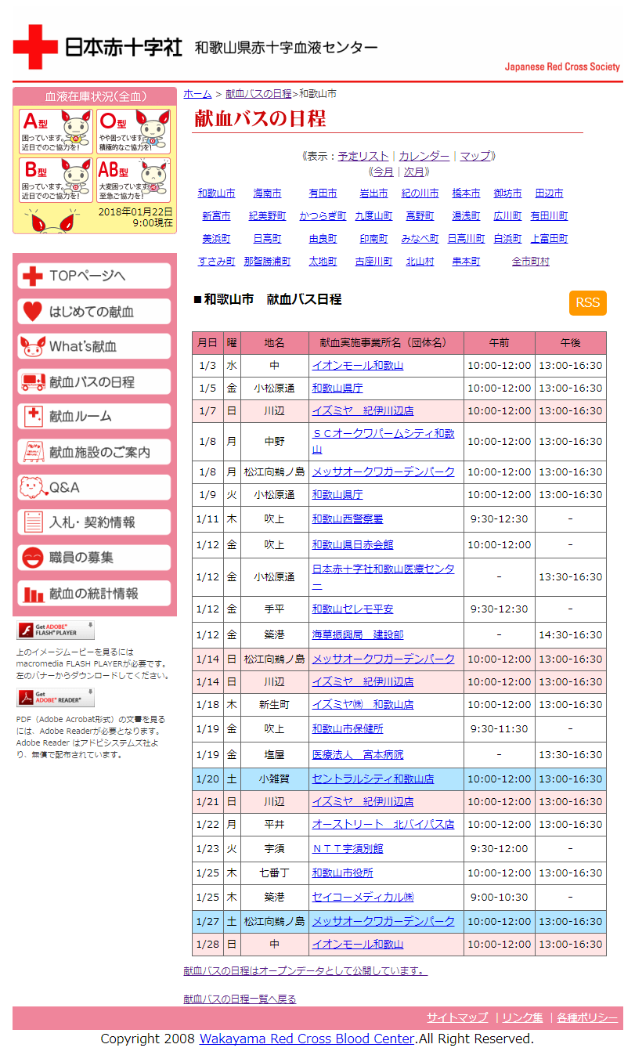
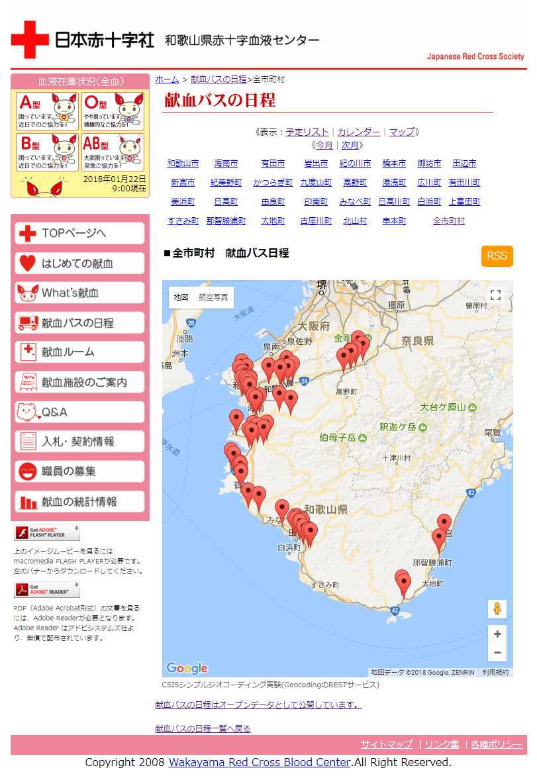
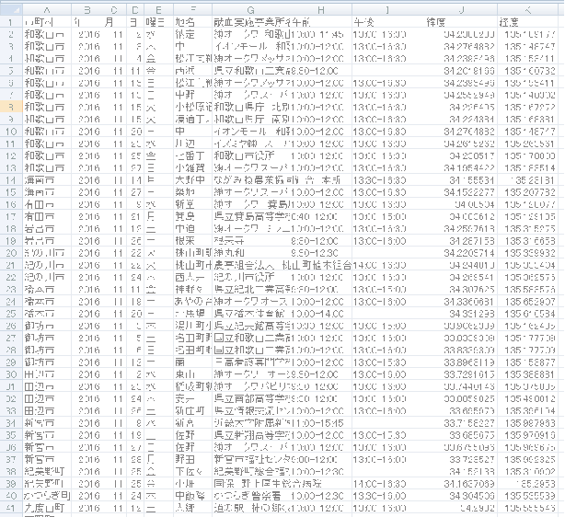
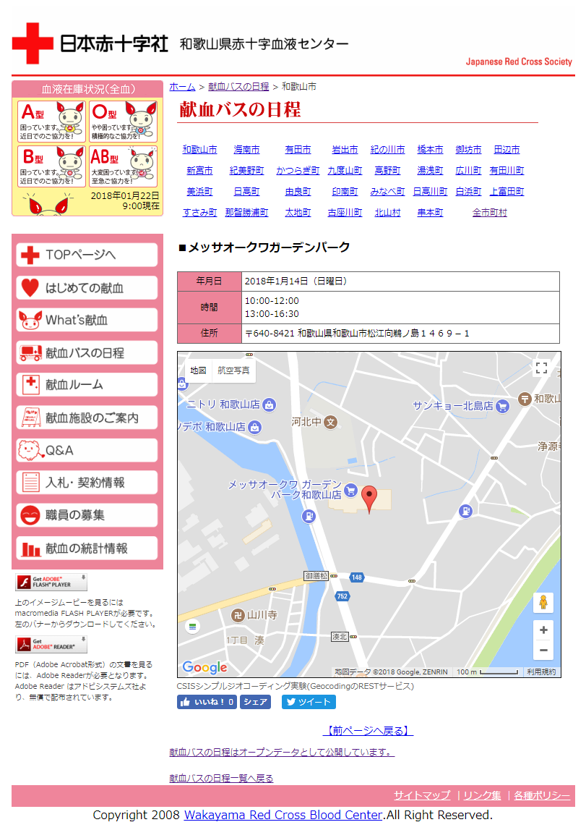
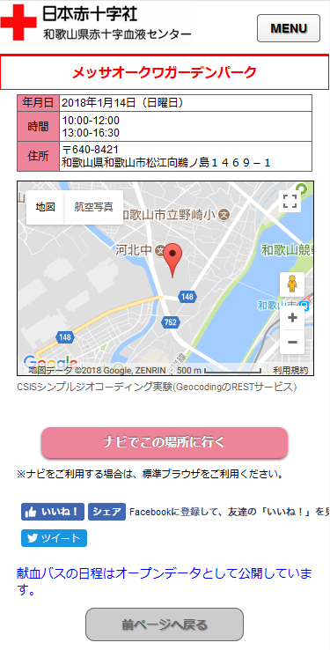
●CSVの活用と情報流通の取り組み
日本赤十字社和歌山県赤十字血液センター
献血バスの日程
日本赤十字社和歌山県赤十字血液センターでは、献血日程や献血バス日程を 管理する機械から出力されるCSVを、 紀伊民報のホームページ更新システム 「ｅメイド」を通して、WEBサイトを更新。

Slide 18
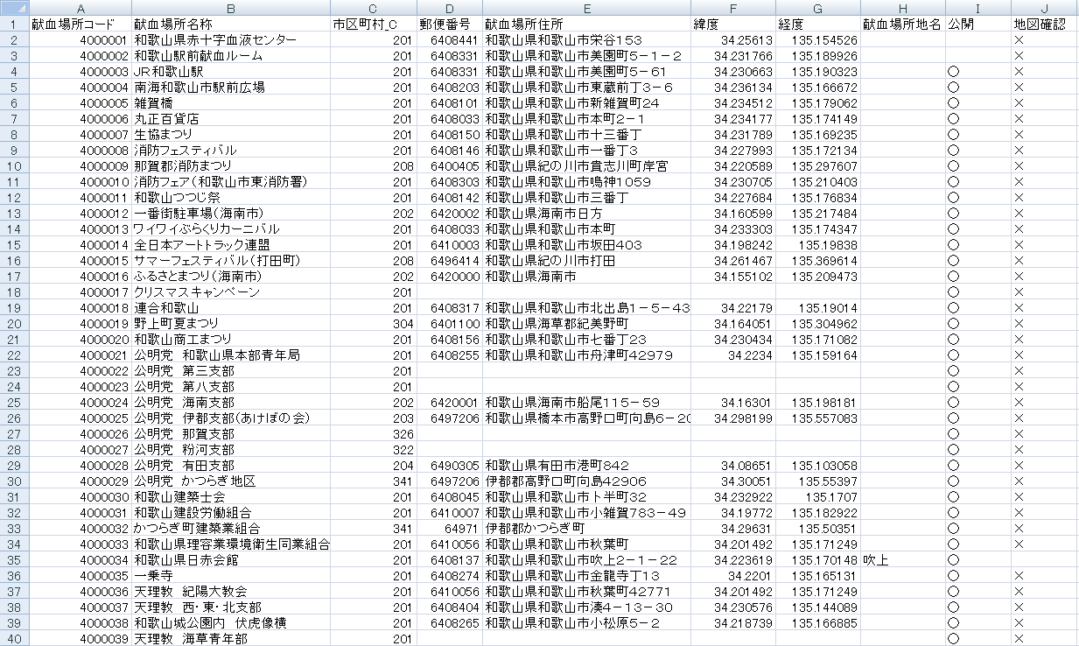
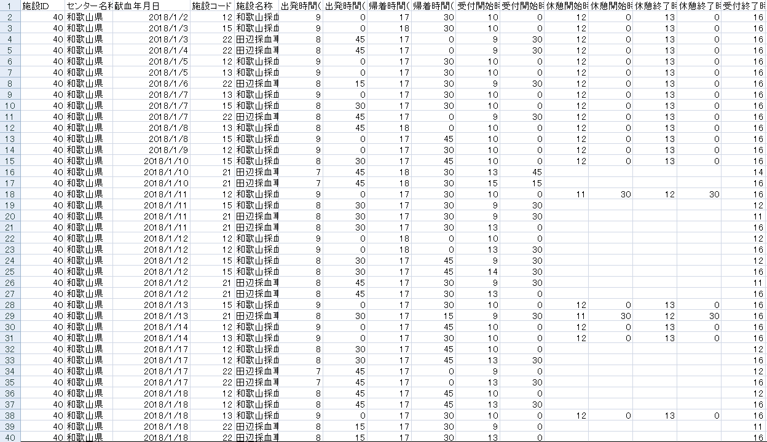
●CSVの活用と情報流通の取り組み
CSVデータ活用と作業効率化による工数削減
ホームページに掲載している献血バス日程の更新作業は、３時間かかっていたが、CSVデータを 活用する仕組みを導入してからは、15分に短縮。
献血日程や献血バス日程を管理する機械から出力されるCSVと、献血が行われる場所の位置情報 のCSV、２つのCSVを組み合わせる仕組み。過去に登録した位置情報の登録が不要することで、
更新作業を重ねるたびに、工数が削減される。 さらに、位置情報がない場所が一目で分かる運用ページも作成。
献血日程や献血バス日程を管理する 機械から出力されるCSV
献血が行われる場所の位置情報のCSV

Slide 19
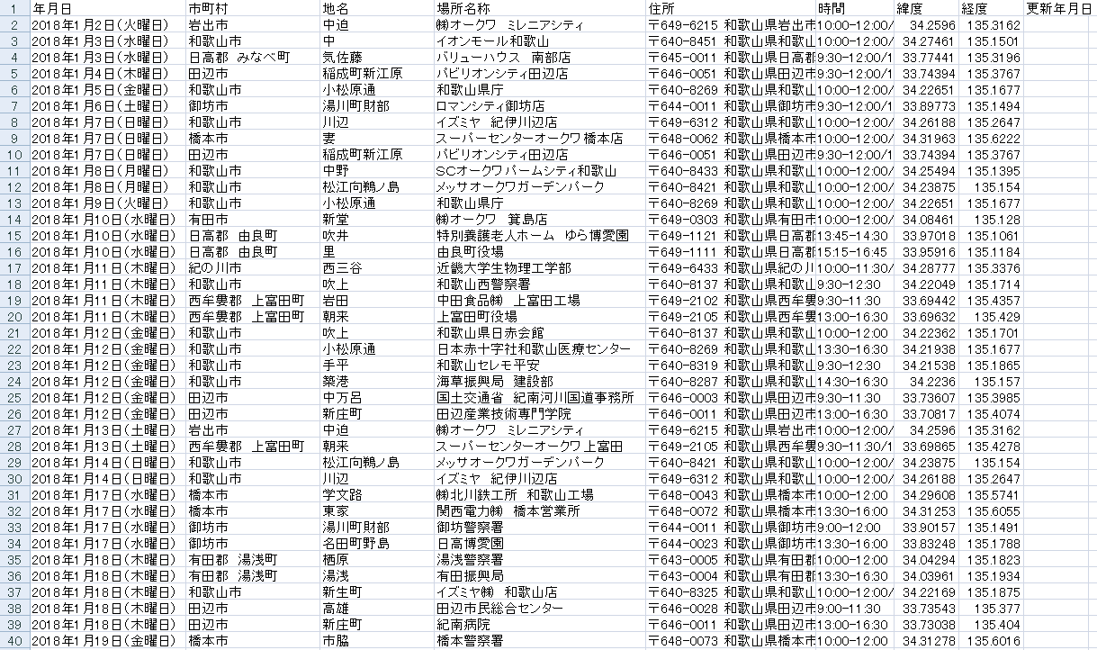
●CSVの活用と情報流通の取り組み
【アーバンデータチャレンジ2017での取り組み】 献血バス日程のオープンデータ化
アーバンデータチャレンジ2017に参加するにあたり、まず、献血バス日程のCSVと、
位置情報CSVを一つまとめ、オープンデータとして公開。
さらに、オープンデータ化の作業は追加せず、自動更新される仕組みを導入した。
オープンデータ化
献血日程や献血バス日程を管理する 機械から出力されるCSV
オープンデータ化の 作業なし 自動更新
献血が行われる場所の位置情報のCSV

Slide 20
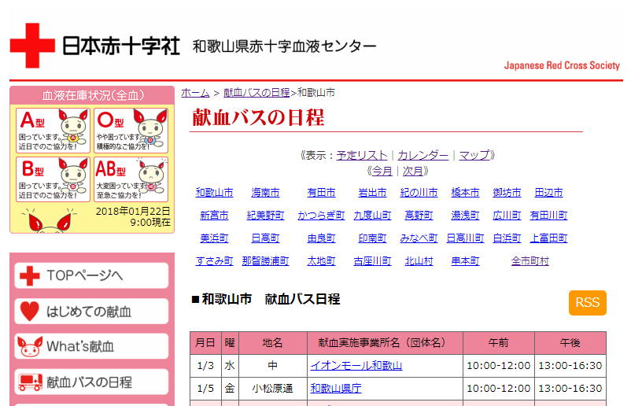
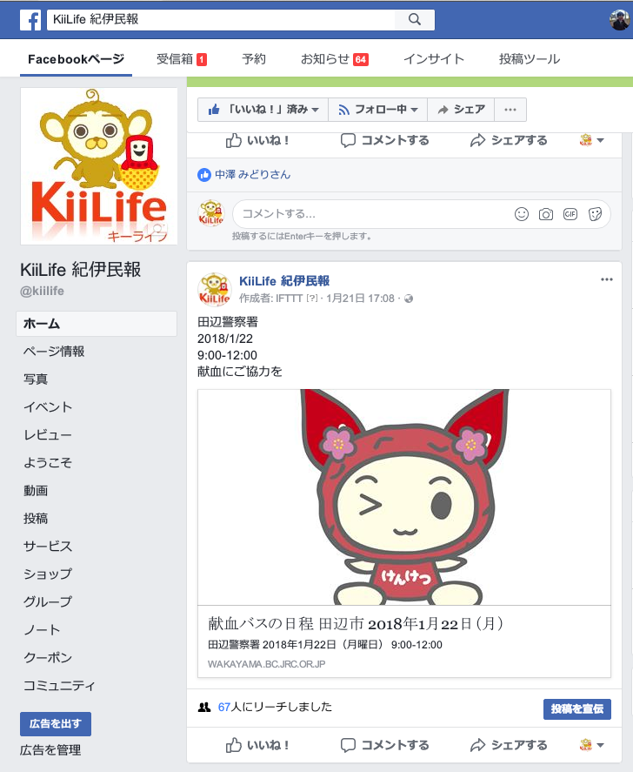
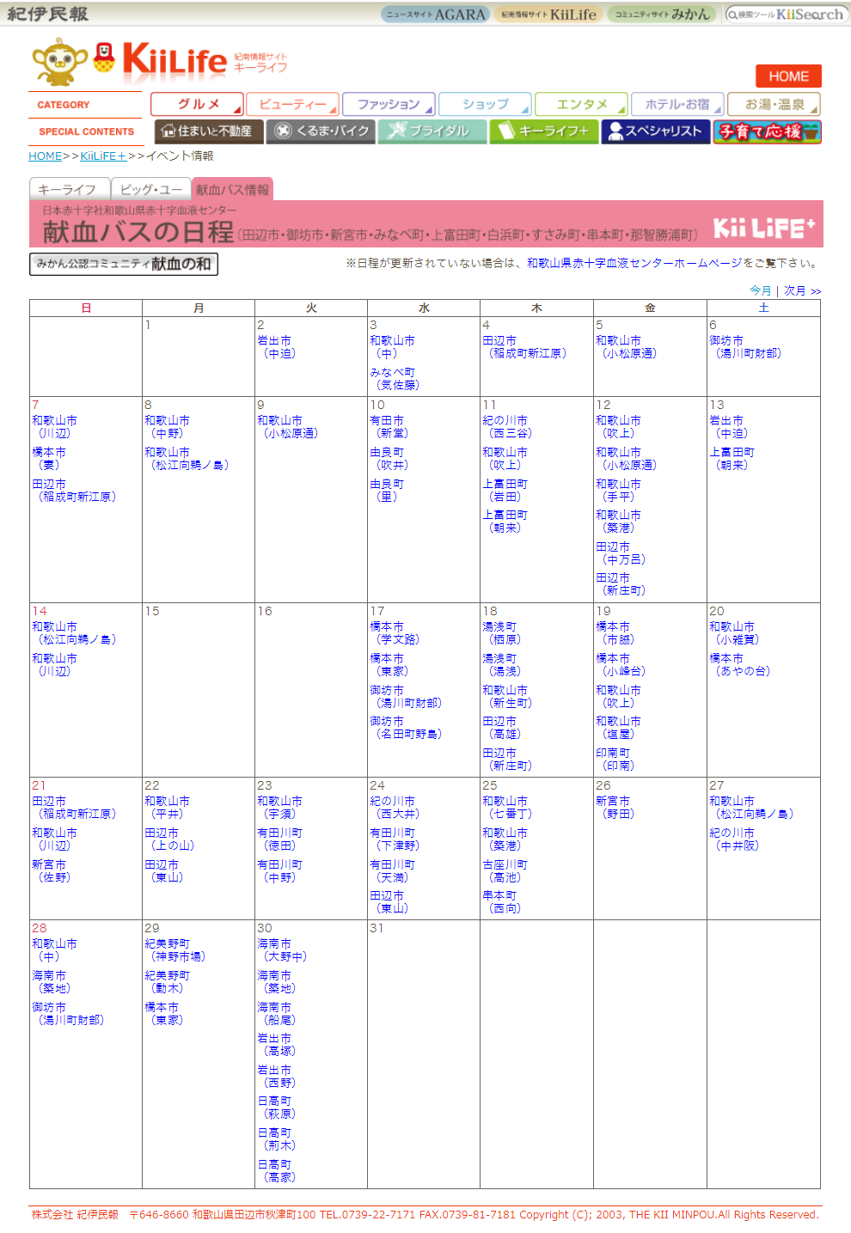
●CSVの活用と情報流通の取り組み
【アーバンデータチャレンジ2017での取り組み】 RSS出力とソーシャルメディア連携よる情報流通
献血バス日程をオープンデータ化するだけでは、情報の流通は見込めないので、RSSリーダーや ソーシャルメディアに連携できるように、前日の情報をCSVデータからRSS出力。
RSSは、日程間違の防止と、スマートフォンでWEB閲覧が増える午後５時以降に作成。
さらに、全市町村と市町村別のRSSを出力することで、無駄な情報がユーザーにつながらない工夫。
紀伊民報では、購読エリアの市町村のみを設定。 カレンダーが見やすいというユーザーのニーズに応え、血液センターのサイトと 合わせて、カレンダー表示も作成。

Slide 21
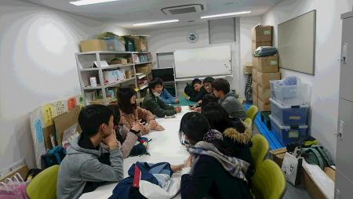
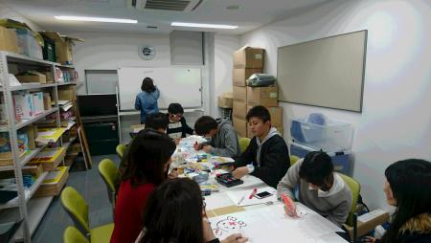
【アーバンデータチャレンジ2017での取り組み】 献血の普及・啓発！
献血バス日程の情報発信とSNSフォロワー拡大企画
●CSVの活用と情報流通の取り組み
和歌山県学生献血推進協議会と日本赤十字社和歌山県赤十字血液センター、 紀伊民報は、オープンデータの活用と情報流通の取り組みとして、 「献血の普及・啓発！献血バス日程の情報発信とSNSフォロワー拡大企画」を実施。

Slide 22
【アーバンデータチャレンジ2017での取り組み】 献血の普及・啓発！
献血バス日程の情報発信とSNSフォロワー拡大企画
●CSVの活用と情報流通の取り組み
【活動内容】
和歌山県学生献血推進協議会では、献血バス日程の オープンデータを、RSSを通して、同協議会のfacebookと twitterに連携。
献血会場で、献血の普及・啓発と合わせ、同協議会サイト のPRチラシを作成し、ソーシャルメディアのフォロワー拡大 などに取り組んだ。

Slide 23
【アーバンデータチャレンジ2017での取り組み】 献血の普及・啓発！
献血バス日程の情報発信とSNSフォロワー拡大企画
●CSVの活用と情報流通の取り組み
【開催日時・場所】 2017/8/2 企画会議（場所:紀伊民報） 2017/12/10･23、2018/1/8 和歌山県内献血会場 2017/12/11･12、2018/1/11 和歌山大学・近畿大学
【主催・共催・後援】 主催：和歌山県学生献血推進協議会、日本赤十字社和歌山県赤十字血液センター 共催：アーバンデータチャレンジ2017実行委員会
後援：上仲輝幸(UDC和歌山実行委員会・紀伊民報）
【参加者数】
23名：学生21名、赤十字血液センター1名、新聞社1名
【ホームページ】
http://wakags.systemlabo.com

Slide 24
【アーバンデータチャレンジ2017での取り組み】 献血の普及・啓発！
献血バス日程の情報発信とSNSフォロワー拡大企画
●CSVの活用と情報流通の取り組み

Slide 25
目的は違っても、共通の取り組み
地域活性化という共通の目的があっても、それぞれの状況や立場によって、 目的は異なる。
人（住民・組織）
目的
学校
教育
郷土愛の育み
観光協会
地域活性化
CC BYライセンス
少子化対策
観光推進
商工会議所
自治体
防災
NPO
地産地消
企業
高齢者対策
地域メディア
ビジネス
CC BYライセンスの利活用で、それぞれの目的を達成

Slide 26
シビックテックとは何か
アーバンデータチャレンジ2017に参加する上で、
UDC和歌山実行委員会として、
最初に考えたこと、
我々にとってのシビックテックとは何か、
一番重要なことは何か、
原点に帰って見つめ直しました。

Slide 27
見える化と総合設計
●情報を共有する
●見える化をする
●情報を人につなぐ
●情報を出す側の課題解決
情報を出す側、受け取る側、
目的の達成も含めて、 総合設計することが重要

Slide 28
和歌山ローカルナレッジが考えるシビックテック
●人と情報をつなぐ
●情報と情報をつなぐ
●人と人をつなぐ
情報を共有すれば、心が動く
和歌山ローカルナレッジが考えるシビックテックは、
技術の前に「つなぐ」がスタートライン。

